Slide 1
ATAI
Advanced Techniqueof Artificial Intelligence
ATAI
ChongqingUniversity _{AdvancedTechniqueof}
of Technology Artificial Intelligence
Chongqing University of
Technology
Chongqing University ^{ATAI}
_{of Technology} Advanced Techniqueof
Artificial Intelligence
Chongqing University of Technology
Chongqing University of Technology
Curriculum Conditioned Diffusion for Multimodal Recommendation
https://github.com/Yimeng-yang/CCDRec.
2025.5.15 •ChongQing
—— AAAI 2025
Reported by Ling Tan
1

Slide 2
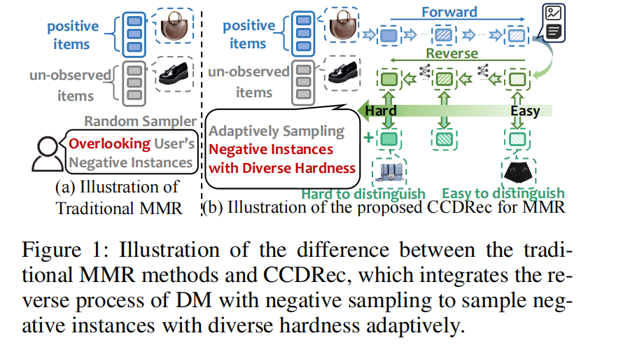
ATAI
AdvancedTechniqueof
Artificial Intelligence
ATAI
ChongqingUniversity _{AdvancedTechniqueof}
of Technology Artificial Intelligence
ChongqingUniversity of Technology
Motivation
（1）Existing algorithms primarily leverage the observed user interactions to improve the representation learning of items from multimodal knowledge and collaborative information. Nevertheless, these methodologies overlook the impact of negative behaviors, thereby losing some necessary knowledge that effectively understands user preferences.
Notes:
动机：现有MMRec方法通常专注于利用用户与物品的正向交互（即用户喜欢的物品），忽略了负向实例（用户不感兴趣的物品）对理解用户个性化偏见的重要作用。此外，现有的负采样策略（如随机负采样或基于协同过滤的硬负采样）在多模态推荐场景中缺乏灵活性和适应性，无法有效挖掘多模态特征之间的分布级关联。

Slide 3
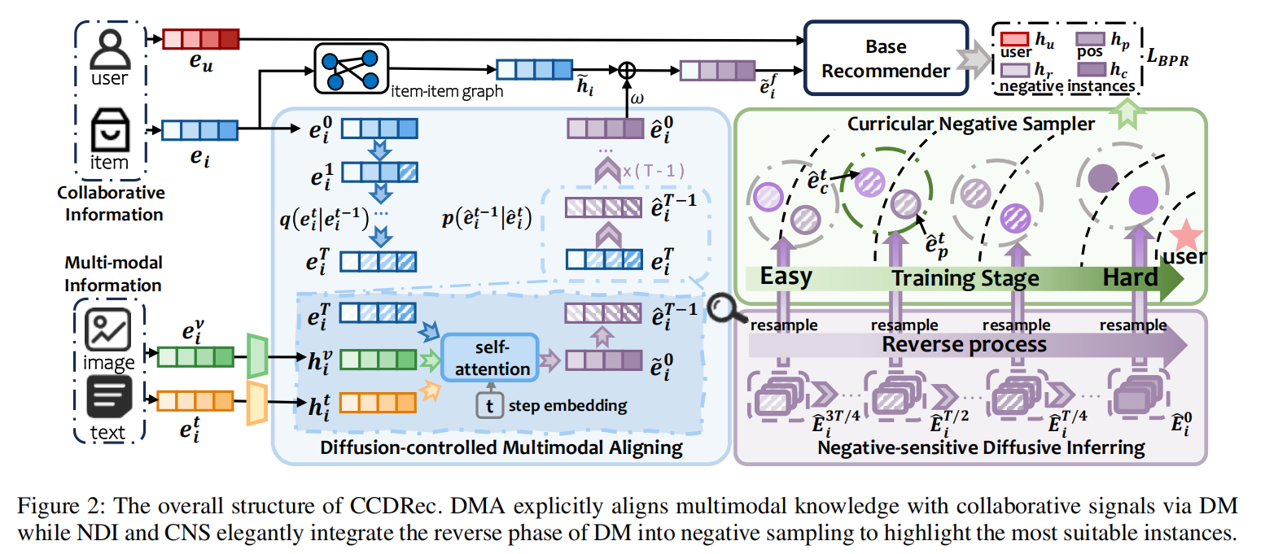
ChongqingUniversity of Technology
ATAI
AdvancedTechniqueof
Artificial Intelligence
ATAI
ChongqingUniversity _{AdvancedTechniqueof}
of Technology Artificial Intelligence
Overview
Notes:
硬负样本通常是与用户兴趣高度相关的物品，但用户并未与之交互，这些样本能够提供更大的梯度信息，从而加速模型收敛并提升性能。
为此，我们设定固定的步长间隔，在T /4、T /2、3T /4和T步后提取项目表示。这些提取的表示构成了四个样本候选池，可以表示为

Slide 4
ChongqingUniversity of Technology
ATAI
AdvancedTechniqueof
Artificial Intelligence
ATAI
ChongqingUniversity _{AdvancedTechniqueof}
of Technology Artificial Intelligence
Method

Slide 5
ChongqingUniversity of Technology
ATAI
AdvancedTechniqueof
Artificial Intelligence
ATAI
ChongqingUniversity _{AdvancedTechniqueof}
of Technology Artificial Intelligence
Method

Slide 6
ATAI
AdvancedTechniqueof
Artificial Intelligence
ATAI
ChongqingUniversity _{AdvancedTechniqueof}
of Technology Artificial Intelligence
ChongqingUniversity of Technology
Experiments
Notes:
行为前约束，用户以预先确定的行为顺序与项目进行交互。因此，当前行为的上游行为信息是必不可少的。
行为中的约束，定义了当前的行为节点学习过程不能包含下游行为的语义信息。确保当前行为的表示能够捕捉复杂的用户行为模式，同时避免信息泄露。
行为后的约束，确保模型能够捕捉用户行为模式的不同结束方式。
正向传播中的改进：通过生成行为特定的专家和行为拟合专家，减轻特征分布差异带来的偏差。
反向传播中的改进：通过停止梯度操作和任务特定的损失函数，减轻负迁移问题。 w/o COGCN：用多个 LightGCN 替换 COGCN。
COPF-P：移除行为前约束。
COPF-A：移除行为中约束。
COPF-D：移除行为后约束（同时没有 DFME）。
COPF-F：移除行为前和行为中约束。
COPF-C：使用严格的级联范式。
COPF-B：使用严格的行为前约束。
COPF-H：使用严格的行为中约束。
w/o DFME：用双线性模块替换 DFME。
w/o con.：移除对比学习。
w/o for.：移除正向传播中的改进。
w/o back.：移除反向传播中的改进。
all sg.：在反向传播中使用简单的停止梯度策略。
w/o fit.：移除正向和反向传播中的改进。

Slide 7
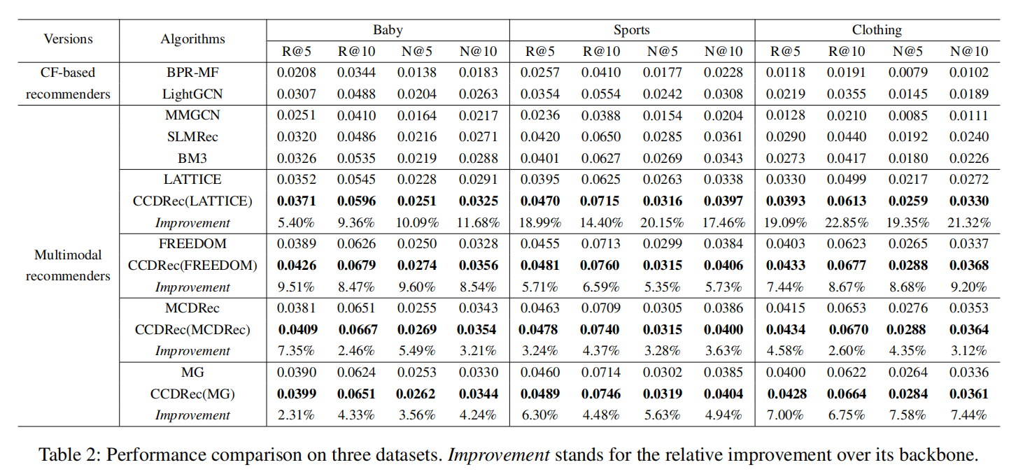
ATAI
AdvancedTechniqueof
Artificial Intelligence
ATAI
ChongqingUniversity _{AdvancedTechniqueof}
of Technology Artificial Intelligence
ChongqingUniversity of Technology
Experiments

Slide 8
ATAI
AdvancedTechniqueof
Artificial Intelligence
ATAI
ChongqingUniversity _{AdvancedTechniqueof}
of Technology Artificial Intelligence
ChongqingUniversity of Technology
Experiments

Slide 9
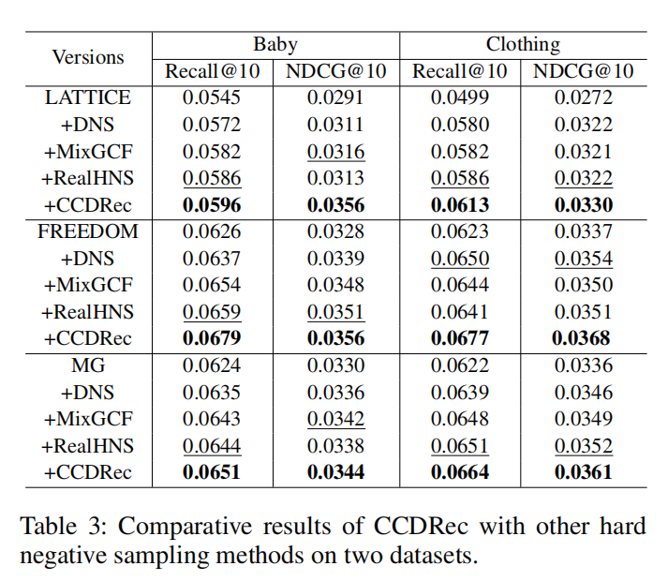
ATAI
AdvancedTechniqueof
Artificial Intelligence
ATAI
ChongqingUniversity _{AdvancedTechniqueof}
of Technology Artificial Intelligence
ChongqingUniversity of Technology
Experiments

Slide 10
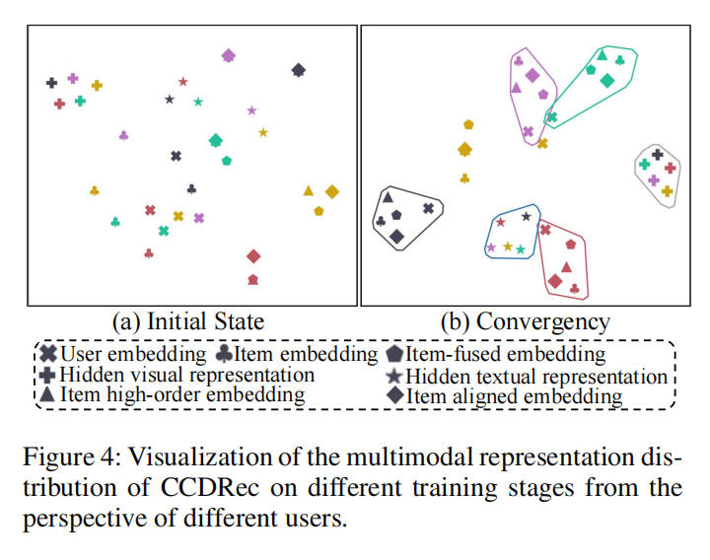
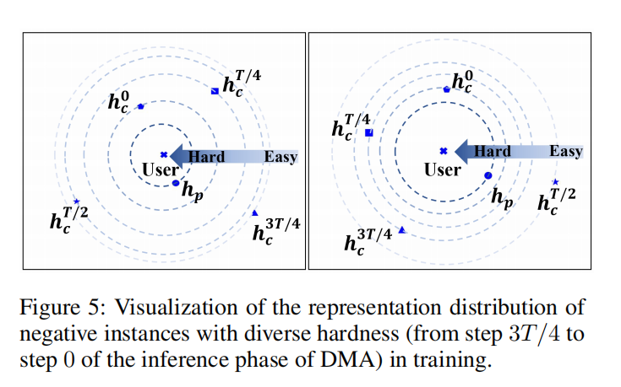
ATAI
AdvancedTechniqueof
Artificial Intelligence
ATAI
ChongqingUniversity _{AdvancedTechniqueof}
of Technology Artificial Intelligence
ChongqingUniversity of Technology
Experiments

Slide 11
ChongqingUniversity of Technology
ATAI
AdvancedTechniqueof
Artificial Intelligence
ATAI
ChongqingUniversity _{AdvancedTechniqueof}
of Technology Artificial Intelligence
Thanks!

